Slide 1
ENLACES QUÍMICOS
M. C. Q. Alfredo Velásquez Márquez

Slide 2
Enlace químico
Un enlace químico es la atracción que existe entre dos o más átomos, que los hace mantenerse juntos reduciendo así la energía potencial de sus electrones.
Existen tres tipos generales de enlace el covalente, el iónico y el metálico.

Slide 3
Enlace covalente
Un enlace covalente se forma cuando dos átomos comparten sus electrones de valencia. Este tipo de enlace se subclasifica dependiendo de la diferencia de electronegatividad de los átomos participantes.
A — B
ΔEN = 0
Enlace Covalente Puro
δ(+)
δ(–)
A — B
0 < ΔEN ≤ 0.7
Enlace Covalente Simple
δ(+)
δ(–)
A — B
0.7 < ΔEN ≤ 1.6
Enlace Covalente Polar
(+)
(–)
A B
1.6 < ΔEN
Enlace Iónico

Slide 4
Enlace covalente
Un enlace covalente se forma cuando dos átomos comparten sus electrones de valencia. Este tipo de enlace se subclasifica dependiendo de la diferencia de electronegatividad de los átomos participantes.
A — B
ΔEN = 0
Enlace Covalente Puro
δ(+)
δ(–)
Solubilidad en agua
A — B
0 < ΔEN ≤ 1.6
Enlace Covalente Polar
Densidad
p. f. p. eb.
(+)
(–)
A B
1.6 < ΔEN
Enlace Iónico

Slide 5
Enlace iónico
Un enlace iónico se forma cuando se transfiere uno o más electrones de valencia de un átomo a otro (del menos electronegativo al más electronegativo), creando así iones positivos y negativos. Este enlace se forma comúnmente cuando la diferencia de electronegatividades entre los dos átomos participantes es mayor de 1.6.

Slide 6
Enlace covalente coordinado
Un enlace covalente coordinado se forma, cuando uno solo de los átomos contribuye con los dos electrones para formar el enlace, como en el caso del NH₄⁺

Slide 7
Ejercicio
Qué tipos de enlace presenta la molécula hipotética siguiente:

Slide 8
Fuerzas intermoleculares
Tipos de moléculas:
+
–
No polar
+ –
Polar (Dipolo)
Iones

Slide 9
Fuerzas intermoleculares
Tipos de interacciones entre moléculas:
+
+
–
–
Ion-ion
+
–
+
+ –
Ion-dipolo
–
+ –
+ –
+ –
Dipolo-dipolo

Slide 10
Fuerzas intermoleculares
Tipos de interacciones entre moléculas:
+
+
– +
Ion-dipolo inducido
Dipolo
inducido
+ –
+ –
– +
Dipolo-dipolo inducido
Dipolo
inducido
– +
– +
– +
Dipolo
momentáneo
Dipolo
momentáneo
Dipolo
inducido
Dipolo momentáneo-dipolo inducido

Slide 11
Fuerzas intermoleculares
Con iones
ion-ion
ion-dipolo
ion-dipolo inducido
Sin iones
Fuerzas de Keesom
Dipolo-dipolo
Fuerzas de van der Waals
Fuerzas de Debye
Dipolo-dipolo inducido
Fuerzas de London
Dipolo momentáneo-dipolo inducido

Slide 12
La molécula de agua
En la molécula de agua, el oxígeno tiene dos enlaces covalentes con átomos de hidrógeno y dos pares electrónicos libres.
δ
(+)
δ
(-)

Slide 13
La molécula de agua
La molécula de agua tiene una parte positiva y una negativa.
+
-
+
-
+
-
+
-
+
-
+
-
+
-
+
-
+
-
+
-
+
-

Slide 14
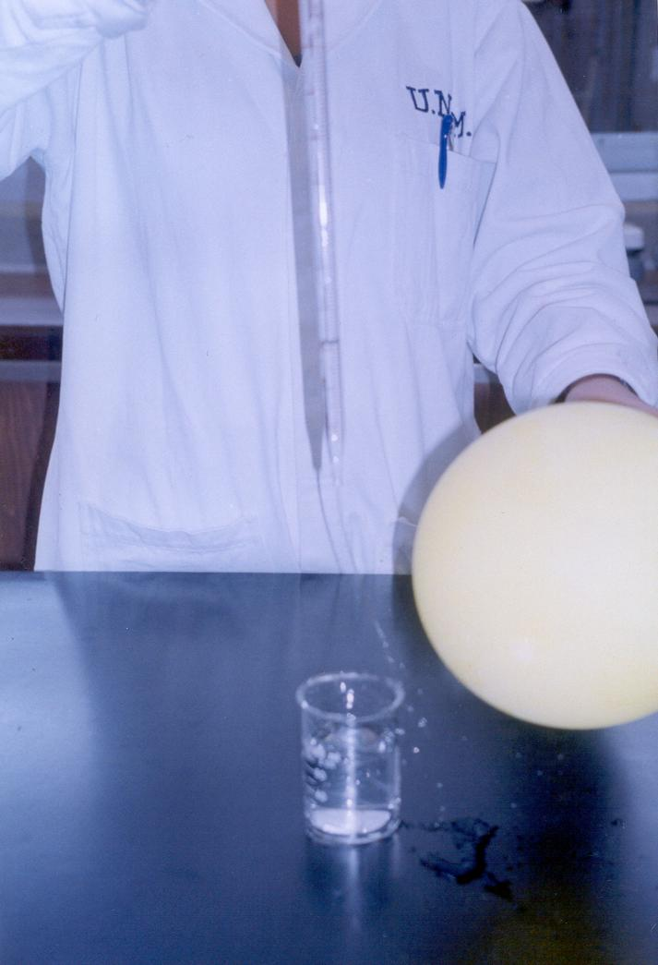
La molécula de agua

Slide 15
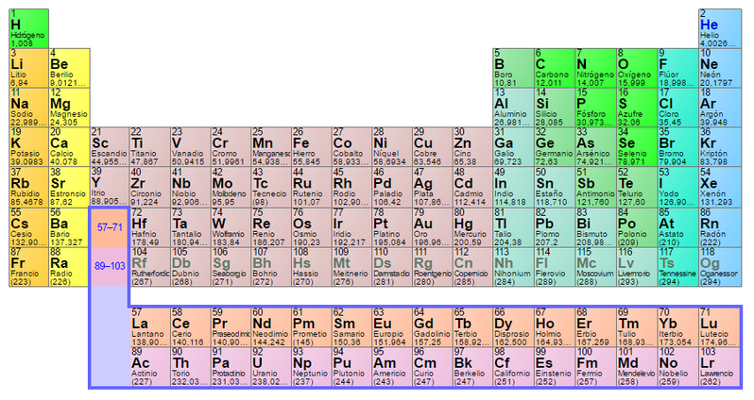
La molécula de agua
https://commons.wikimedia.org/wiki/File:Tabla_periodica.png

Slide 16
La molécula de agua
H₂Te (ácido telurhídrico)
p. eb. - 2.15 [ºC]
H₂Se (ácido selenhídrico)
p. eb. - 41.45 [ºC]
H₂S (ácido sulfhídrico)
p. eb. - 59.65 [ºC]
H₂O (agua)
p. eb. - 73.15 [ºC]
¡ 100.0 [ºC] !

Slide 17
La molécula de agua
En la molécula de agua, el oxígeno tiene dos enlaces covalentes con átomos de hidrógeno y dos pares electrónicos libres.
δ⁽⁺⁾
H
δ⁽⁺⁾
δ⁽⁺⁾
O
δ⁽⁻⁾
H
H
H
O
δ⁽⁻⁾
O
Enlaces por puente de hidrógeno
H
H
H
δ⁽⁺⁾
δ⁽⁺⁾
O
δ⁽⁻⁾
H
δ⁽⁺⁾

Slide 18
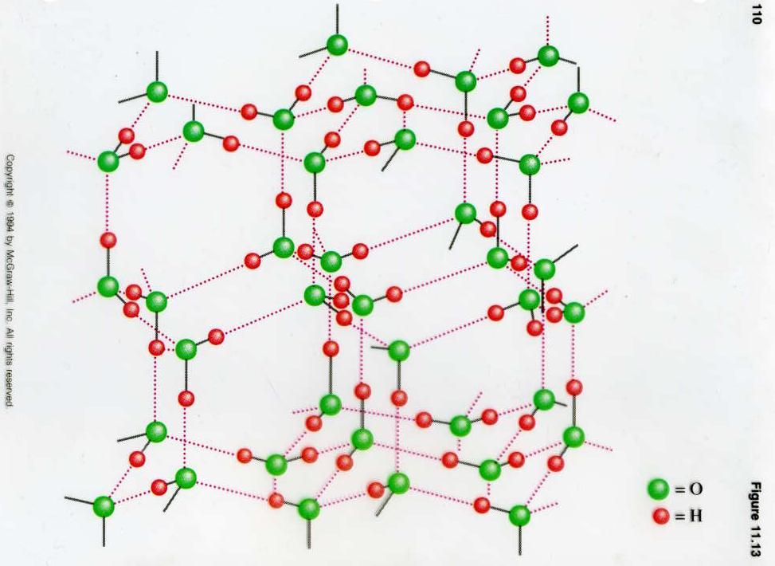
La molécula de agua

Slide 19
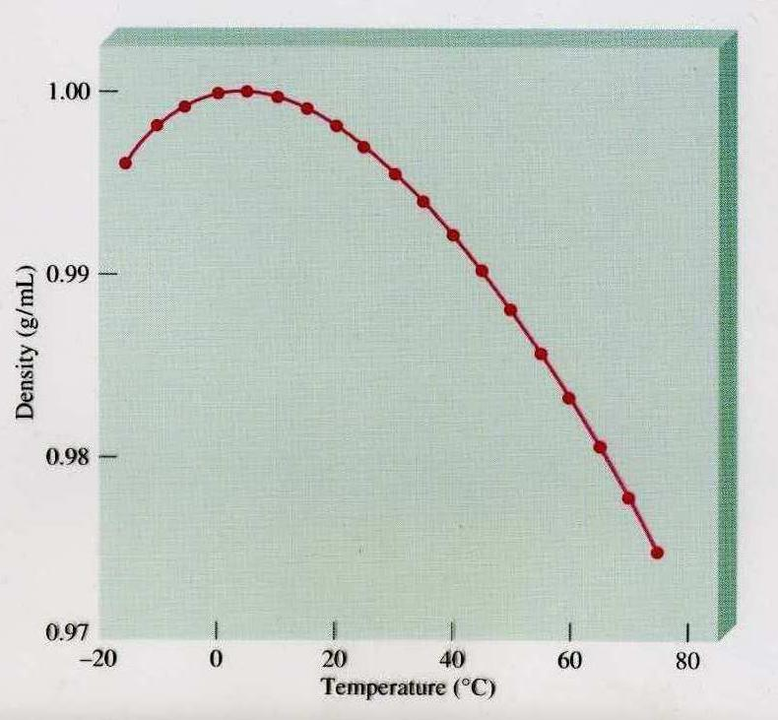
La molécula de agua

Slide 20
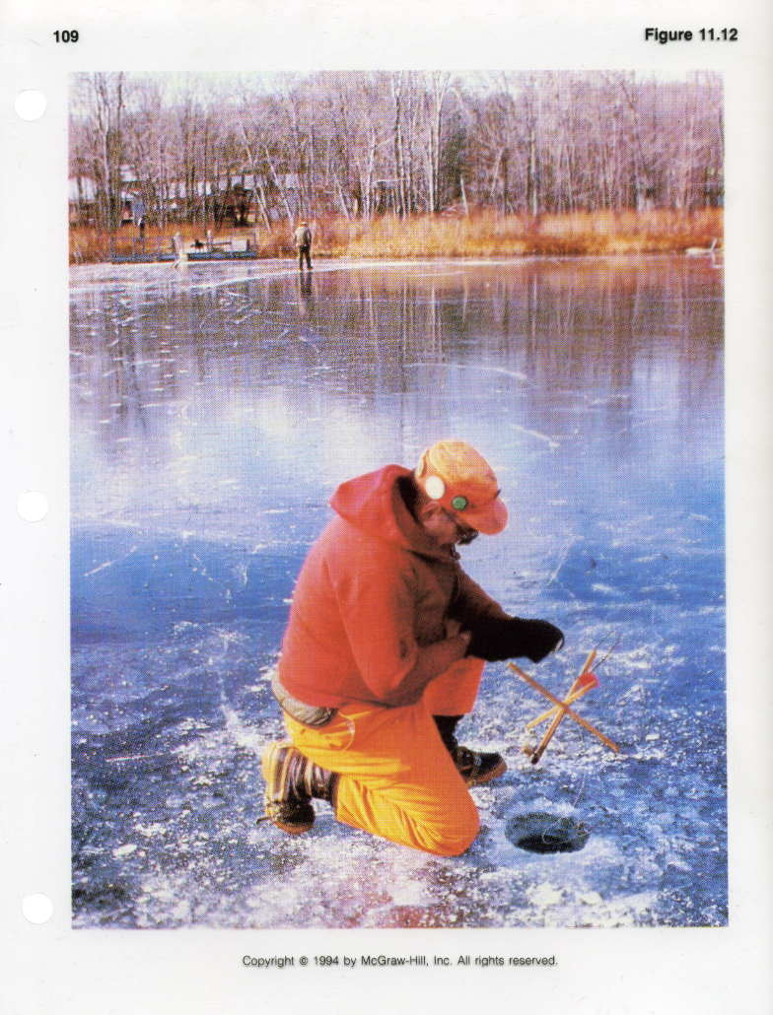
La molécula de agua

Slide 21
La molécula de agua
Hidrógeno
Helio
Oxígeno
Neón
Nitrógeno
Carbono
9200
790
5
2
2
1
Agua (H₂O)
Amoniaco (NH₃)
Metano (CH₄)

Slide 22
La molécula de agua
Constituye el 0.155 % del volumen terrestre.
Se encuentra en los tres estados: sólido, líquido y gas.
Puede disolver prácticamente cualquier otra sustancia.
Fue el medio ideal para el inicio de la vida.
Constituye el 75 % de nuestro cuerpo.
Hace las veces de un “acondicionador de aire”.

Slide 23
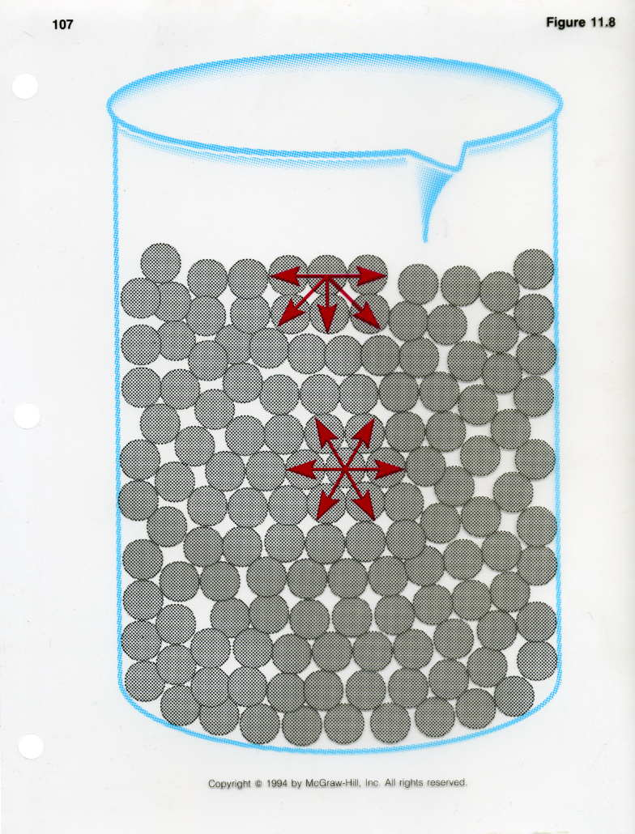
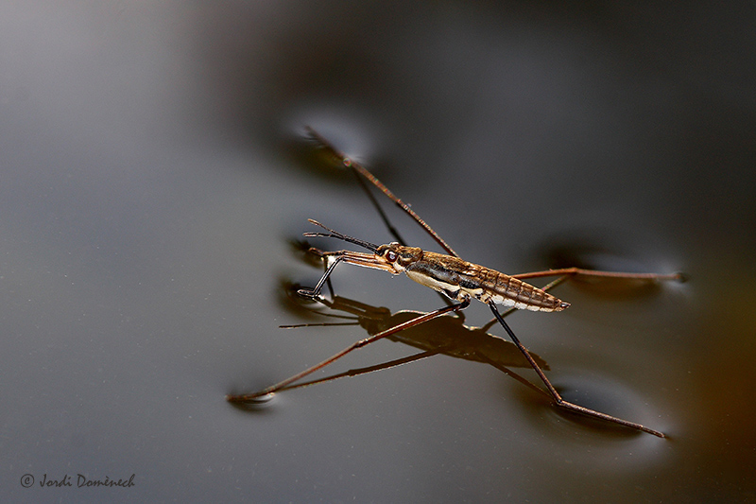
Tensión superficial
http://www.fotonatura.org/galerias/fotos/179024/
Tensión superficial (cohesión)

Slide 24
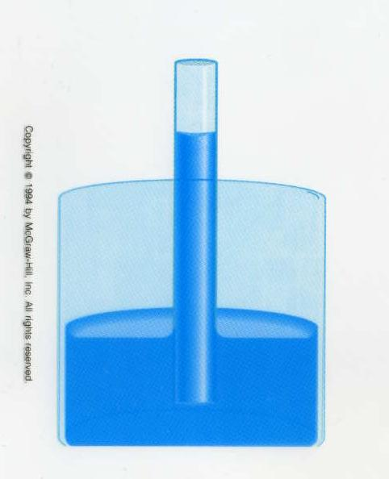
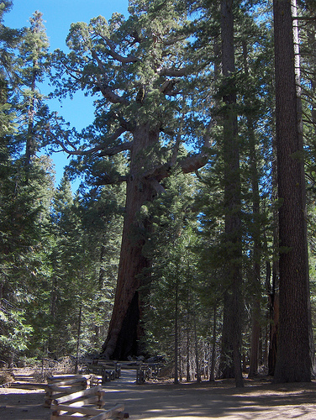
Capilaridad
Capilaridad (adhesión)
http://www.tempsdoci.com/Yosemite_estados_unidos.php

Slide 25
Presentación revisada por:
Q. Adriana Ramírez González
Ing. Ayesha Sagrario Román García
M. A. Claudia Elisa Sánchez Navarro
Q. Esther Flores Cruz
Ing. Jacquelyn Martínez Alavez
Dr. Ramiro Maravilla Galván
Dra. Patricia García Vázquez
Profesores de la Facultad de Ingeniería, UNAM

